Slide 1
Heterogenní skupina (v aktivitách knihovny)
ISKM45 Pedagogická psychologie pro informační specialisty

Slide 2
RITUÁLY
pocit sounáležitosti se svými spolužáky i díky společným, opakujícím se postupům a činnostem
Rutina, předvídatelná událost vyvolává v žácích pocit jistoty a bezpečí („vím, na čem jsem“)

Slide 3
RITUÁLY - náměty
1 / Rámování časové a obsahové
POZDRAV
SPOLEČNÝ ÚVOD
SPOLEČNÝ ZÁVĚR programu/lekce

Slide 4
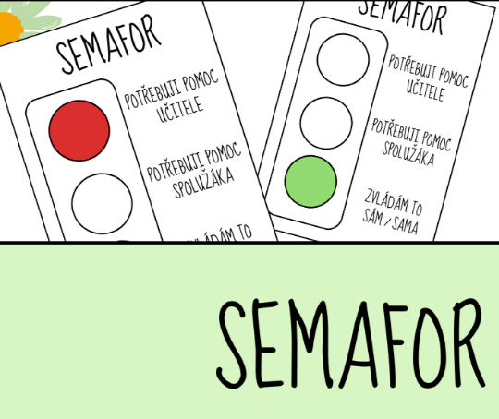
RITUÁLY - náměty
2 / SIgnály
Knihovník přerušuje práci třídy
Žák žádá o pomoc při samostatné práci
Smluvený signál mezi učitelem a žáky pro přerušení výkladu
SEMAFOR – kartička pro každého žáka
2-3 barvy

Slide 5
RITUÁLY - náměty
3 / PORTFOLIO
Výstupy z knihovního programu také do portfolia
Verbalizovat význam každého výstupu, jeho hodnotu
Žák se učí vážit si vlastní práce

Slide 6
RITUÁLY - náměty
4 / Reflexe a zpětná vazba
posiluje sounáležitost třídy
Otázky pro reflexi individuální aktivity:
Co vás bavilo? ▶ Co se Vám dařilo a proč? ▶ V čem se můžete příště pokusit zlepšit? ▶ Jak se vám pracovalo samostatně?
Otázky pro reflexi skupinové práce:
Jak se nám dařilo jako skupině a proč? ▶ Co bych (příště) potřeboval/a? ▶ Co můžu udělat pro to, aby skupina fungovala ještě lépe? ▶ Kdo ve skupině přispěl svým nápadem k vyřešení úkolu?

Slide 7
RITUÁLY - náměty
Jak provádět reflexi – větší skupina žáků
RUKA – PALEC + komentáře, je-li na ně čas
papírový kruh v barvách semaforu
Zvedání na konci lekce
(výrazem tváře odlišené smajlíky)

Slide 8
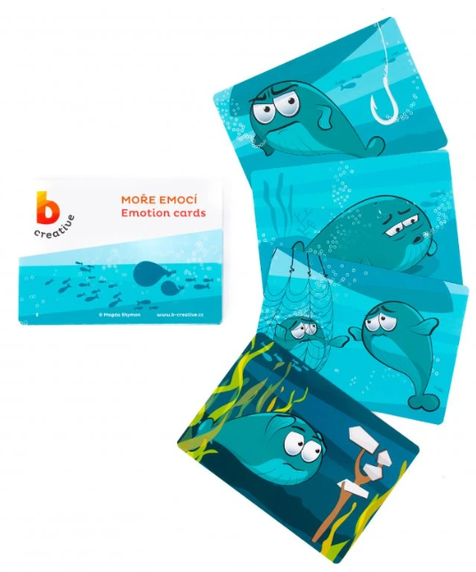
RITUÁLY - náměty
5 / SDÍLENÍ EMOCÍ
Proč se tomu věnovat jako rituálu?
KARTY z MOŘE EMOCÍ
Otázky knihovníka:
Jakou máš dnes náladu?
Jak se nyní cítíš?
Jak jsi dnes motivovaný k práci?
https://www.b-creative.cz/lektorske-a-terapeuticke-pomucky/

Slide 9
RITUÁLY - náměty
6 / USPOŘÁDÁNÍ ČASOPROSTORU
v knihovně?
zařazení činností podle toho, který máme den
konkrétní místo určené pro …
stálé místo určené pro …

Slide 10
Jednoduchý jazyk, vizuální opora
Všichni žáci rozumí jednoduchému a srozumitelnému projevu učícího knihovníka.
▶ Používání jednoduchého jazyka
▶ Neverbální komunikace
▶ Využívání symbolů a obrázků

Slide 11
Jednoduchý jazyk, vizuální opora
Pro začátek stačí sledovat vlastní projev, jeho funkčnost
Klást si otázky:
Jak žáci na mé instrukce / pokyny zpravidla reagují?
Neptají se opakovaně na zadání?

Slide 12
JEDNODUCHÝ JAZYK
Odpovídající věku a SVP žáků
Žák musí mít jasno, kdy na/poslouchá a KDY a JAK má pracovat
Konzistentní výrazy (ne synonyma) pro pomůcky nebo typ práce

Slide 13
JEDNODUCHÝ JAZYK
Jak to může vypadat?

Slide 14
JEDNODUCHÝ JAZYK
Slovní zásoba přiměřená věkové skupině
Příklad použití nesrozumitelného jazyka u žáků na prvním stupni:
„Jaká je podle vás adekvátní reakce přítele na počin Kamila, o kterém jsme nyní četli? Pojďme debatovat.“
Jak to formulovat lépe?
Srozumitelné komentování aktuálního dění
Především u skupinových aktivit nebo jinak řešené aktivní výuky

Slide 15
NEVERBÁLNÍ KOMUNIKACE
Pouze malé procento (7–10 %) z toho, co je řečeno, je sděleno mluveným slovem
Nejméně 85 % mezilidské komunikace je paraverbální nebo neverbální
PROXEMIKA (NEVERBÁLNÍ KOMUNIKACE POMOCÍ PROSTOROVÝCH VZTAHŮ)
Prostor učícího knihovníka
Osobní prostor žáků

Slide 16
VIZUÁLNÍ NÁSTROJE: SYMBOLY, OBRÁZKY A PŘEDMĚTY
PODPORA, bezpečí, jistota
Nástroje v rámci lekce / prostředí knihovny dostanou jednoznačný význam
(když se objeví plyšák lenochoda, je čas na odpočinek apod.) ☺
Ve kterých situacích také v podmínkách knihovních lekcí?
Riziko přehlcení obrázky a výzdobou (soustředěnost žáků)

Slide 17
Vizualizace pravidel
Zvědomování
Ukotvení v přítomnosti a v aktivitách, které nastávají
Vizualizace průběhu a aktivit celé lekce
Vizualizace konkrétní činnosti v rámci lekce / rozfázování
Proč?
pomáhá strukturovat žákům práci na zadané činnosti
Nástroj žákovy kontroly postupného plnění činnosti dle zadání (pohyb na mapě učebního pokroku)

Slide 18
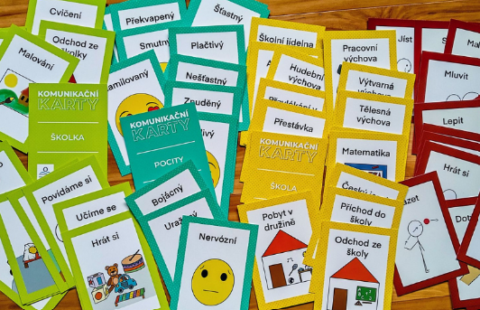
Vizualizace pravidel
Komunikační kartičky
Žáci s PAS
Žáci s odlišným mateřským jazykem
Heterogennost různorodá

Slide 19
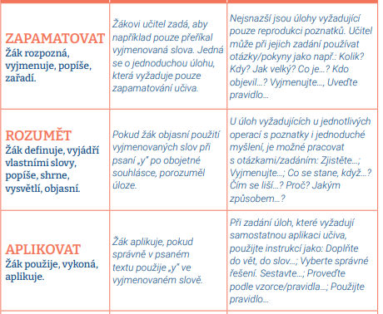
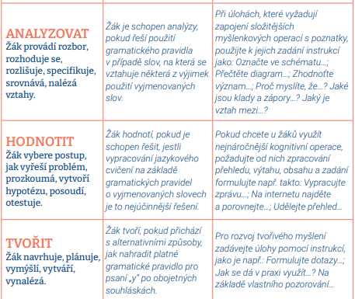
GRADOVANÉ ÚLOHY dle obtížnosti
Využití Bloomovy taxonomie vzdělávacích cílů

Slide 20
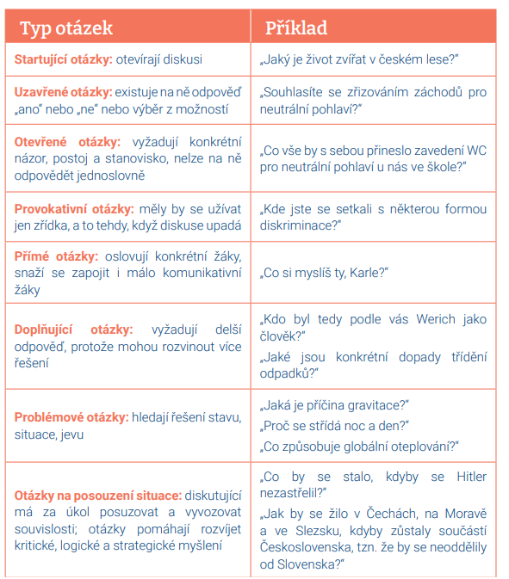

Slide 21
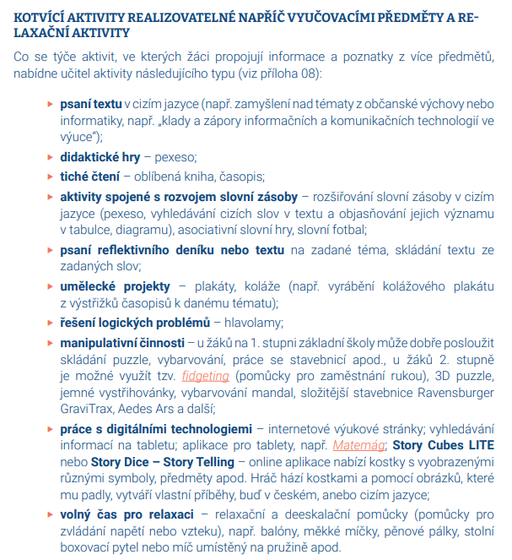

Slide 22
Porozumění zadání, pomoc
Žáci vědí, jak požádat o pomoc v případě, kdy ji při potřebují.
Nebojí se o ni říci.

Slide 23
Jak srozumitelně zadávat žákům během výuky instrukce a ověřovat jejich porozumění
▶ Způsob zadávání instrukcí žákům
▶ Způsob ověřování porozumění
▶ Možnosti podpory pro žáky v průběhu plnění samotného úkolu
žáci nevědí
žáci vědí, ale potřebují motivaci

Slide 24
ZADÁNÍ INSTRUKCÍ
jednoduchý jazyk
explicitní pojmenování cíle dané aktivity
vizualizace nebo rozepsání dílčích kroků
jasnější představa o požadavcích i potřebě pomoci
informace o časovém plánu, pomůckách, pravidlech, kritériích hodnocení

Slide 25
ZADÁNÍ INSTRUKCÍ
Námět pro postup učícího knihovníka
1. začne slovní instrukcí, kterou ještě jednou zopakuje
2. popíše podmínky nezbytné k práci žáka (např. čas, pravidla spolupráce, kritéria hodnocení)
3. uvede příklady výsledné práce
4. vyvěsí (na tabuli) nebo vizualizuje jinak dílčí kroky zadané práce
5. rozloží na (stůl, jiné místo) výsledky dílčích kroků zadané práce (volitelné)

Slide 26
OVĚŘENÍ POROZUMĚNÍ
Vyhnout se uzavřeným otázkám
Je vám to jasné? Rozumíte všichni?
Vhodné otázky (otevřené, vyšší hladina BT):
Jak jsi porozuměl/a zadání?
Co budeš dělat jako první?
Jak budeš postupovat?
Jak má podle tebe vypadat hotový úkol?
Jakou pomoc máš k dispozici?
Na co se potřebuješ ještě zeptat?
Další možnosti ověření:
vyzvat jednoho nebo více žáků, aby shrnuli zadání svými slovy
používání kartiček, semaforů nebo gest

Slide 27
ŽÁK ODMÍTÁ PRACOVAT, CO S TÍM?
Příčiny takové situace?
…
Neuplatňovat mocenské postaven
Nenálepkovat
Nevynucovat návrat žáka k činnostem

Slide 28
ŽÁK ODMÍTÁ PRACOVAT, CO S TÍM?
Zásadnější žákovo nespolupracující chování
Řešením je pokračování v edukaci
Drobnější projevy vzdoru (zlomení tužky, zmuchlání papíru)
Samotný projev ignorovat
Současně se pokusit nabídnout pomocnou ruku: Můžu ti nějak pomoc? Potřebuješ nový papír? apod.
„Ztratit“ jednoho žáka není důvodem pro zastavení celélekce a zdržování ostatních žáků, kteří jsou motivovaní a chtějí pracovat
Ocenit žádoucí chování
Žákovi, který odmítá pracovat, nabídnout time-out v podobě tiché přestávky

Slide 29
ŽÁK ODMÍTÁ PRACOVAT, CO S TÍM?
Vhodná komunikace učícího knihovníka ve chvíli nespolupracujícího chování
A)
Vidím, že nejsi v pohodě. Co by ti teď pomohlo?
Vrátím se za dvě minuty a pokusíme se spolu něco vymyslet, co ty na to?
Nutný popis situace a časové ohraničení
B)
Dobře, vidím, že tento úkol opravdu nyní nemůžeš splnit.
Napadá tě jiný úkol, ve kterém bys procvičil psaní i/y po vyjmenovaných slovech?

Slide 30
ŽÁK ODMÍTÁ PRACOVAT, CO S TÍM?
C)
Nabídnout žákovi jako řešení možnost vlastní volby dalšího postupu: Pokud opravdu teď nedokážeš na úkolu pracovat, můžeš pracovat na tomto pracovním listu…
D)
Možnost redukování aktivity:
Vidím, že dnes nemáš svůj den. Je možné, abys vypracoval/a pouze otázky… 2 a 4.

Slide 31
RELAXAČNÍ KOUTEK
Dvojího typu s různou funkcí
jednoho pro účely akutního uklidnění
druhého na vybití vzteku či frustrace, kde může žák strávit jistý čas o samotě (izolovaněji od učebního prostoru knihovny
Různé formy a vizáže koutků
Na přední straně nápis „jeskyně pro malé čtenáře“ (kam se žák může uchýlit například s tabletem), „klidný přístav“ nebo „klidný koutek“

Slide 32
RELAXAČNÍ KOUTEK
Jak koutek vybavit?
Relaxační polštářek či košík s drobnými hračkami (snižují motorický neklid, plastový míček s ostny, měkký hadřík, jednodušší hlavolam, drobná manuální hra pro jednotlivce či panenka apod.
Zvenku může být koutek opatřen „návodem k použití“
▶ Potřebuješ přestávku?
▶ Z košíku uvnitř domečku si vyber hračku.
▶ Nastav časomíru (může se jednat například o velké přesýpací hodiny či jinou časomíru).
▶ Po uběhnutí času se vrať zpět k aktivitám v knihovně

Slide 33
RELAXAČNÍ KOUTEK
Práce s emocemi v relaxačním koutku
Vizualizace pro orientaci v tom, jak se ten den cítí
Plakát s otázkou: Jak se dnes cítíš?
Pod otázku umístit vyobrazení různých emotikonů (výrazů tváře)

